Slide 1


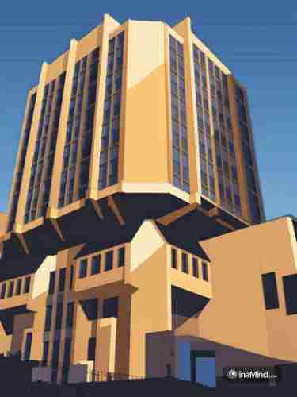
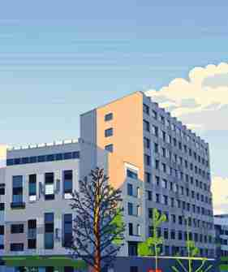
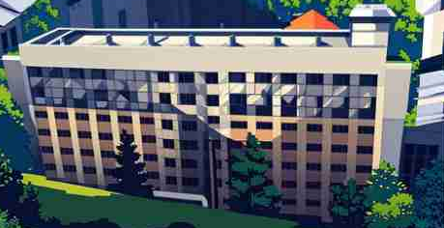
ОРГАНІЗАЦІЙНІ ЗБОРИ
здобувачів ступеня доктора філософії І і ІІ курсів
Київського національного лінгвістичного університету
у 2026 / 2027 навчальному році
Ця презентація містить путівник освітньо-науковою діяльностю впродовж осінньо-зимового та весняно-літнього семестрів 2026/2027 навчального року для аспірантів 1-2 років навчання Київського національного лінгвістичного університету.

Slide 2
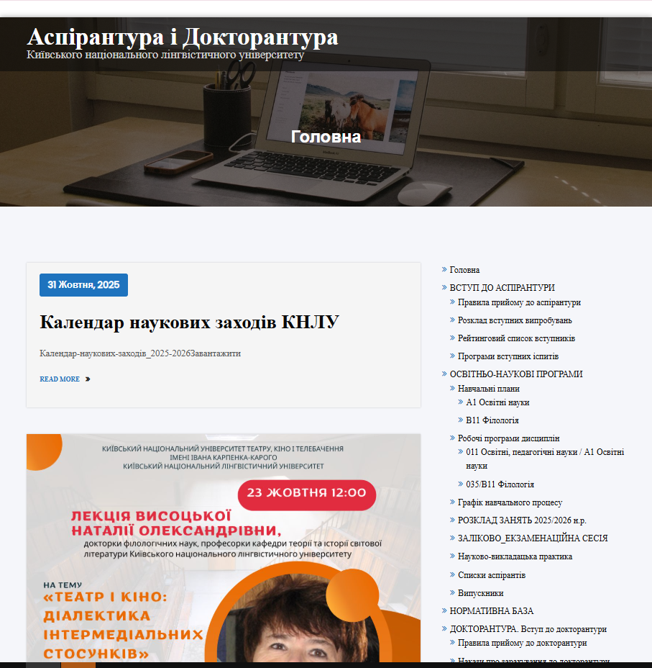
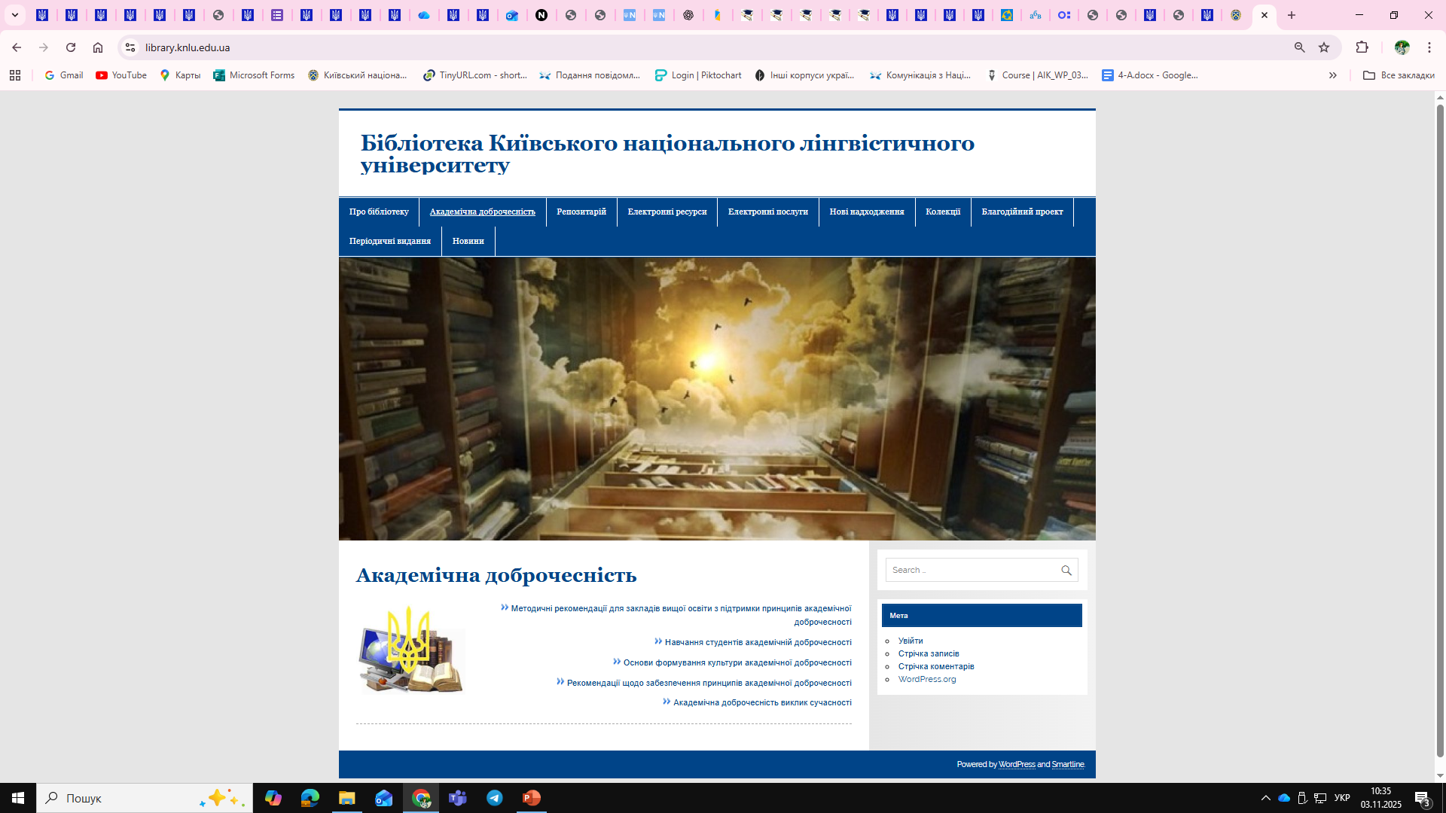
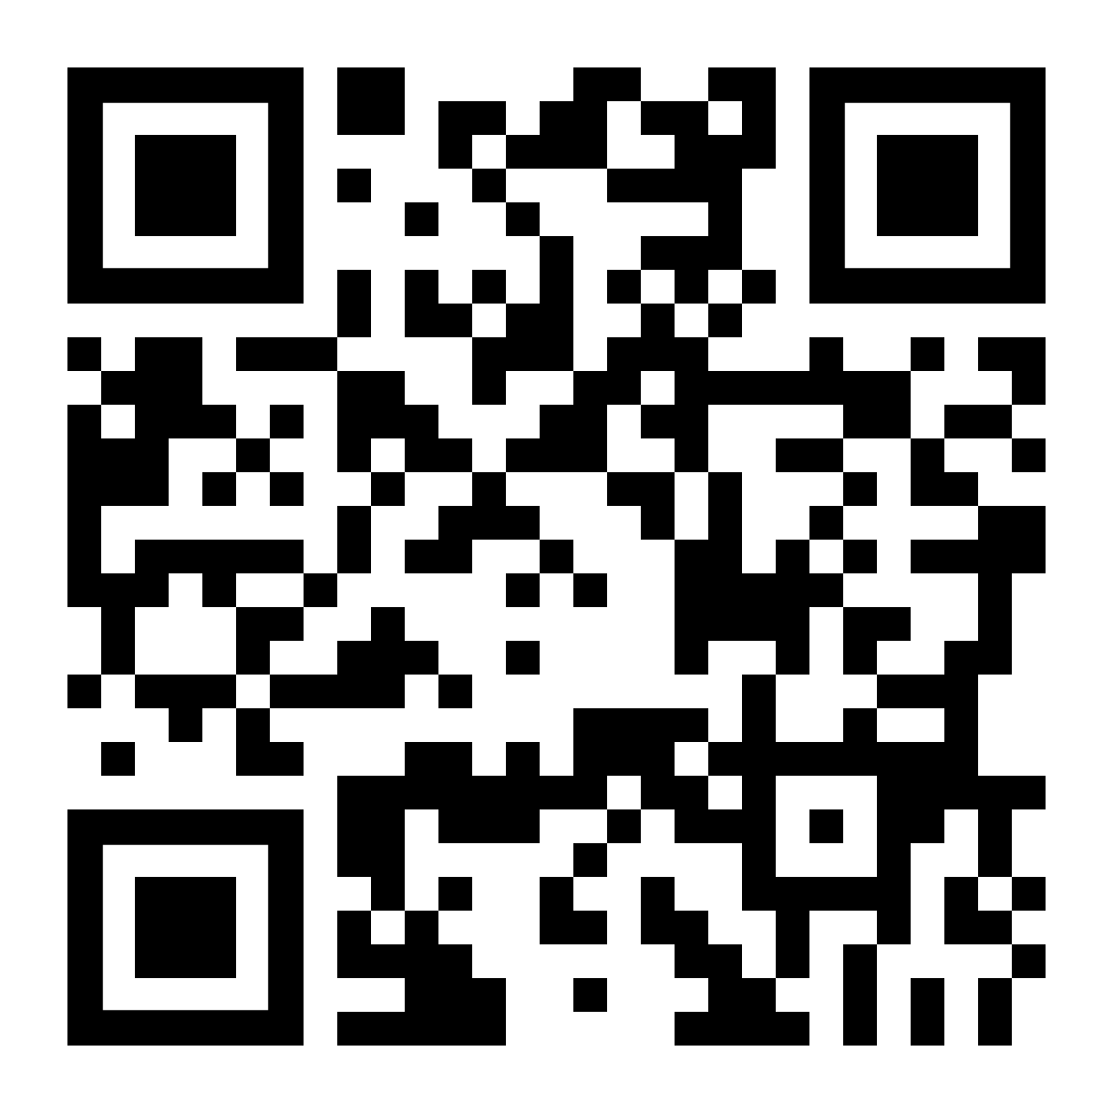

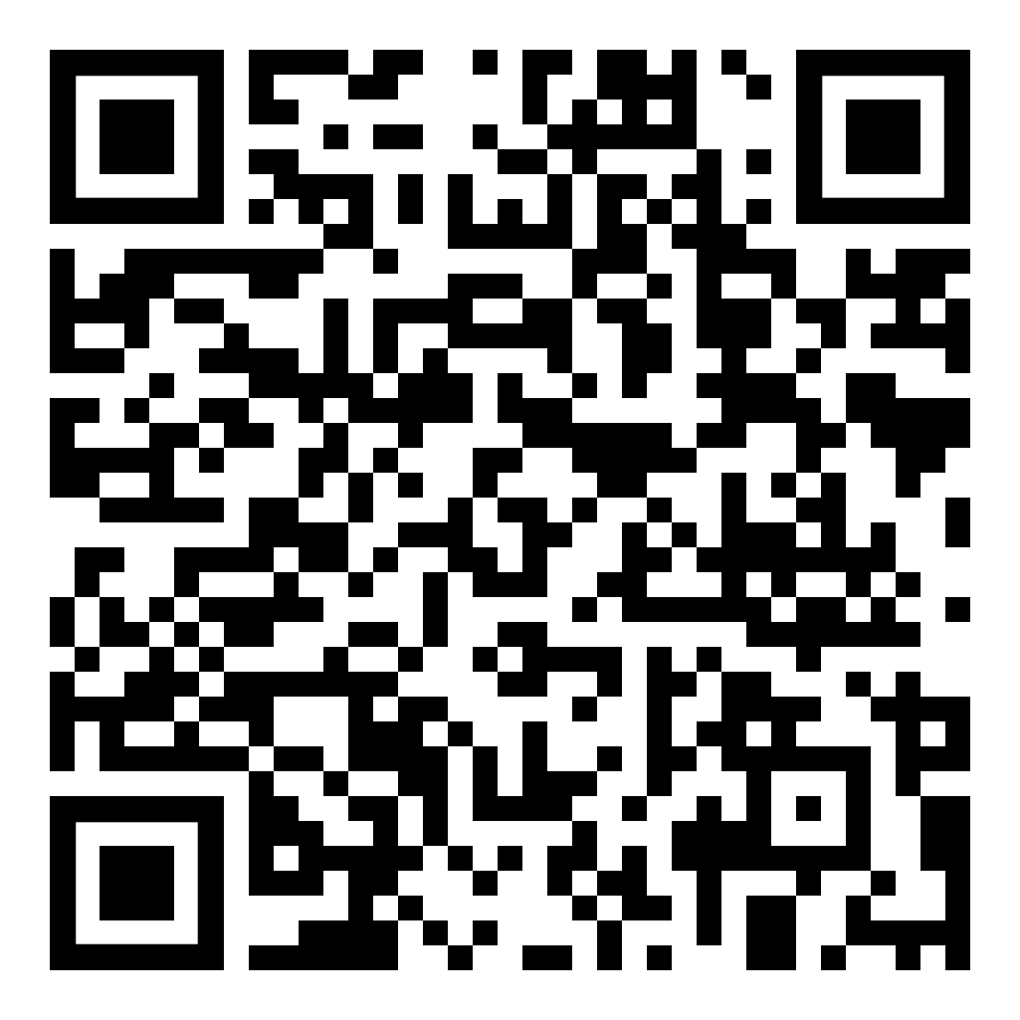
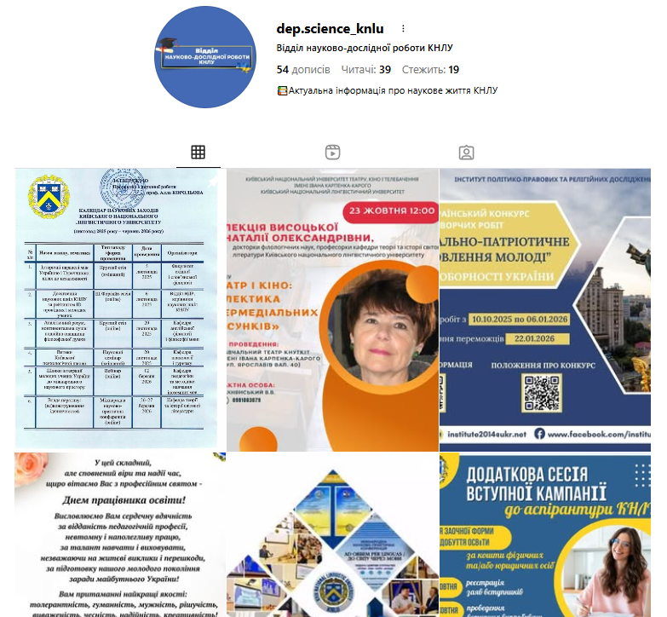


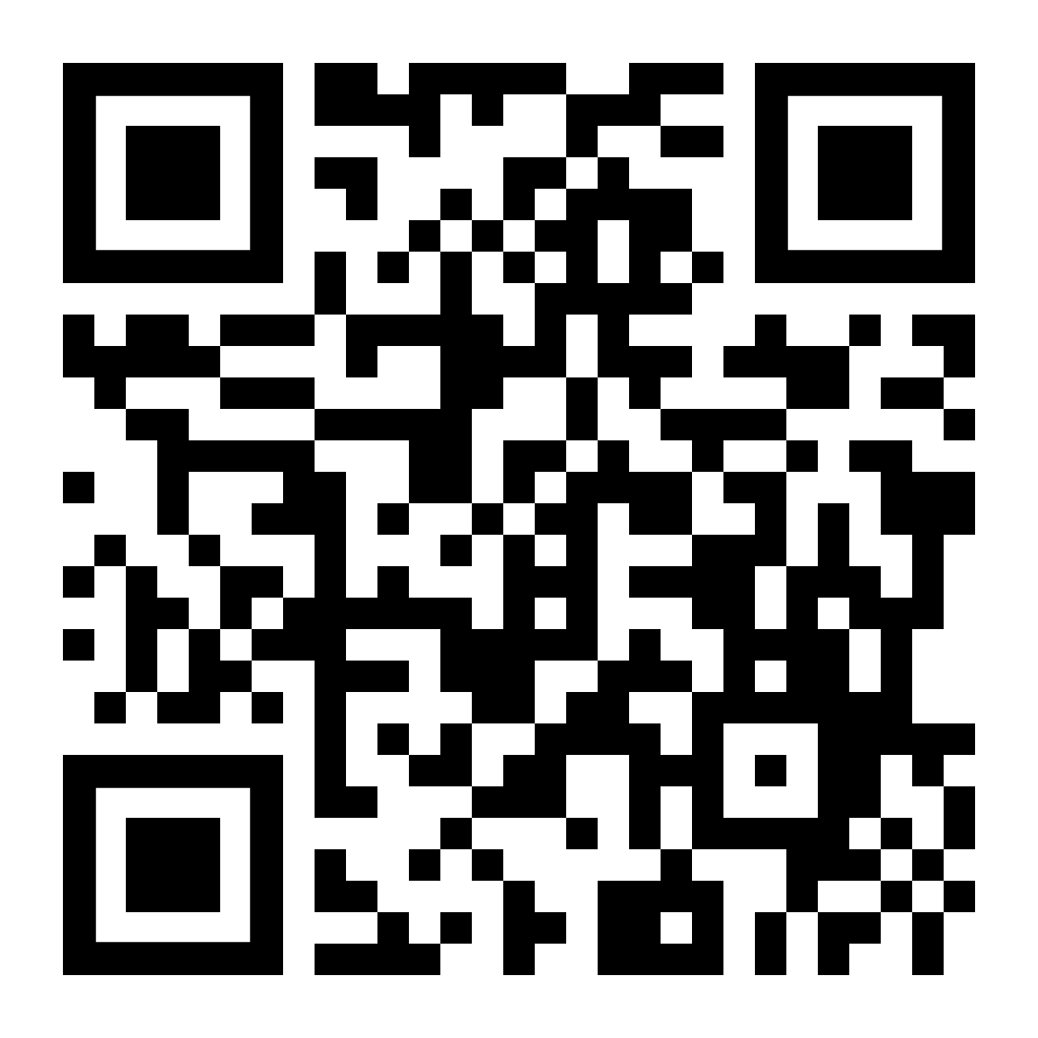
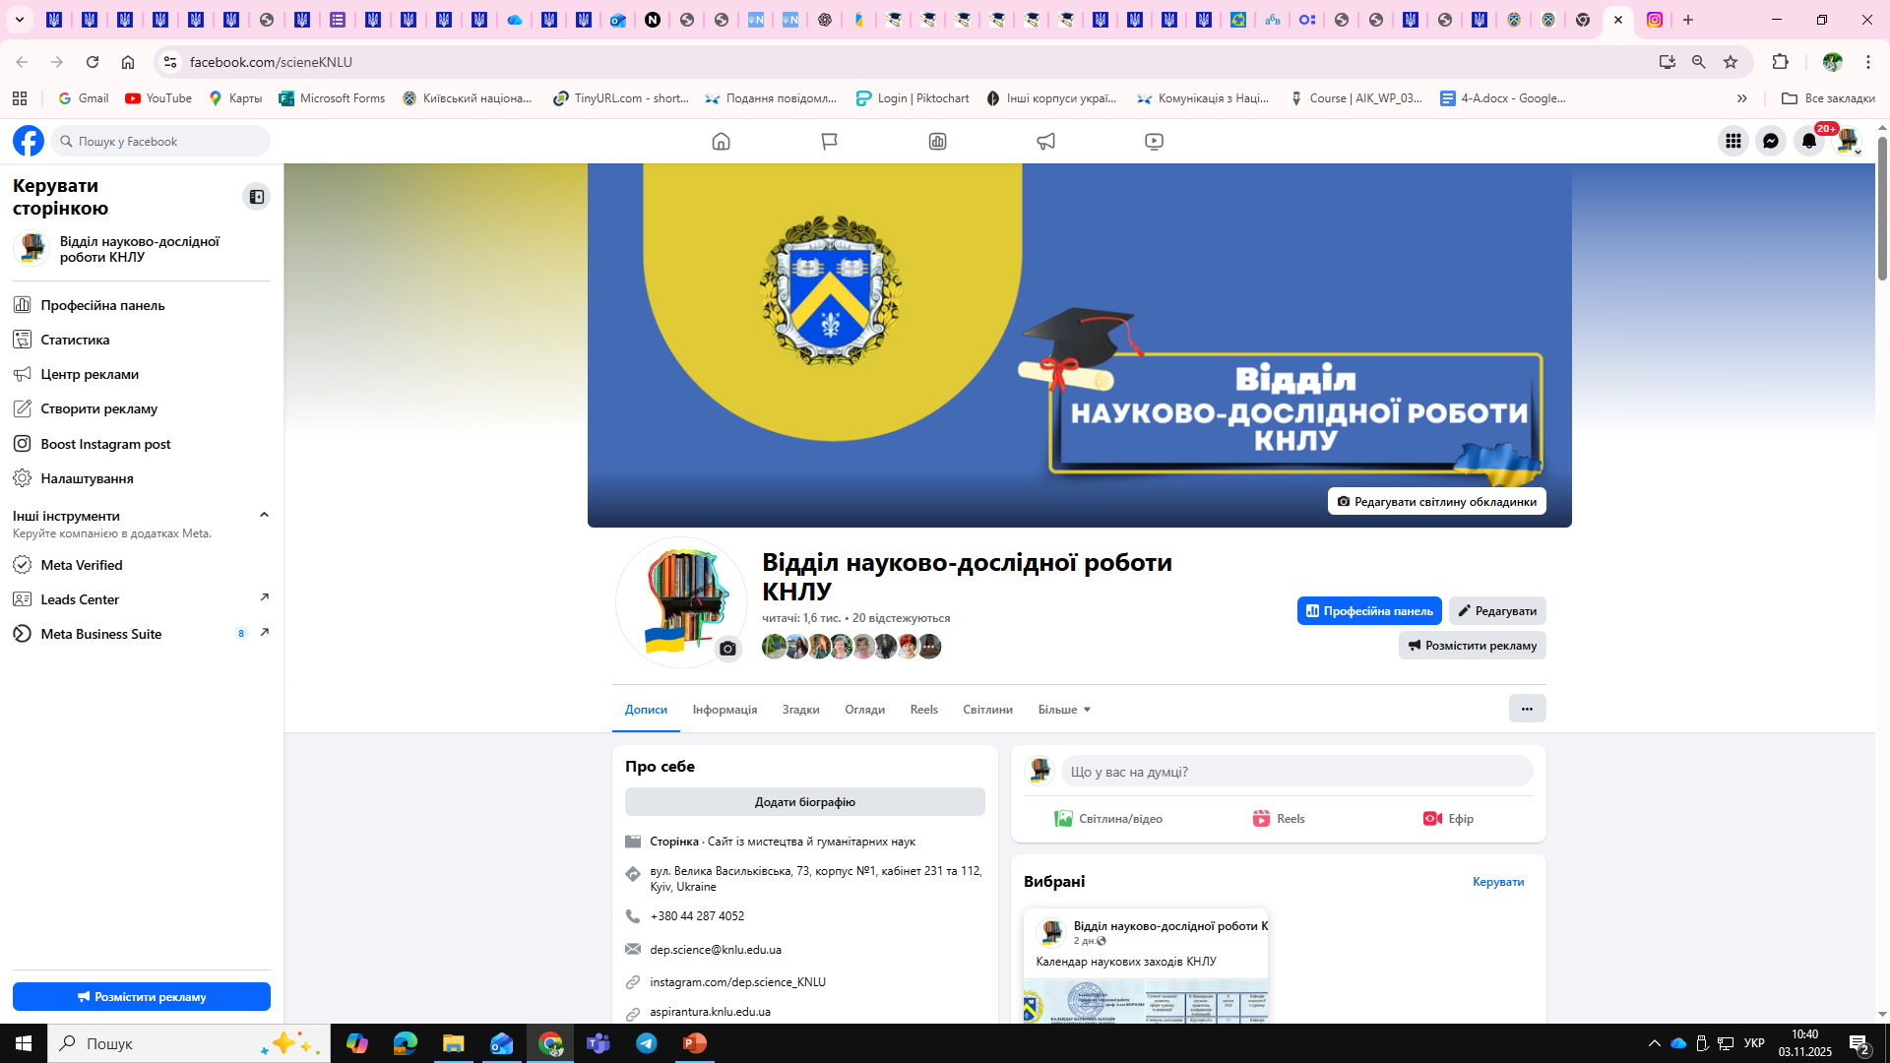
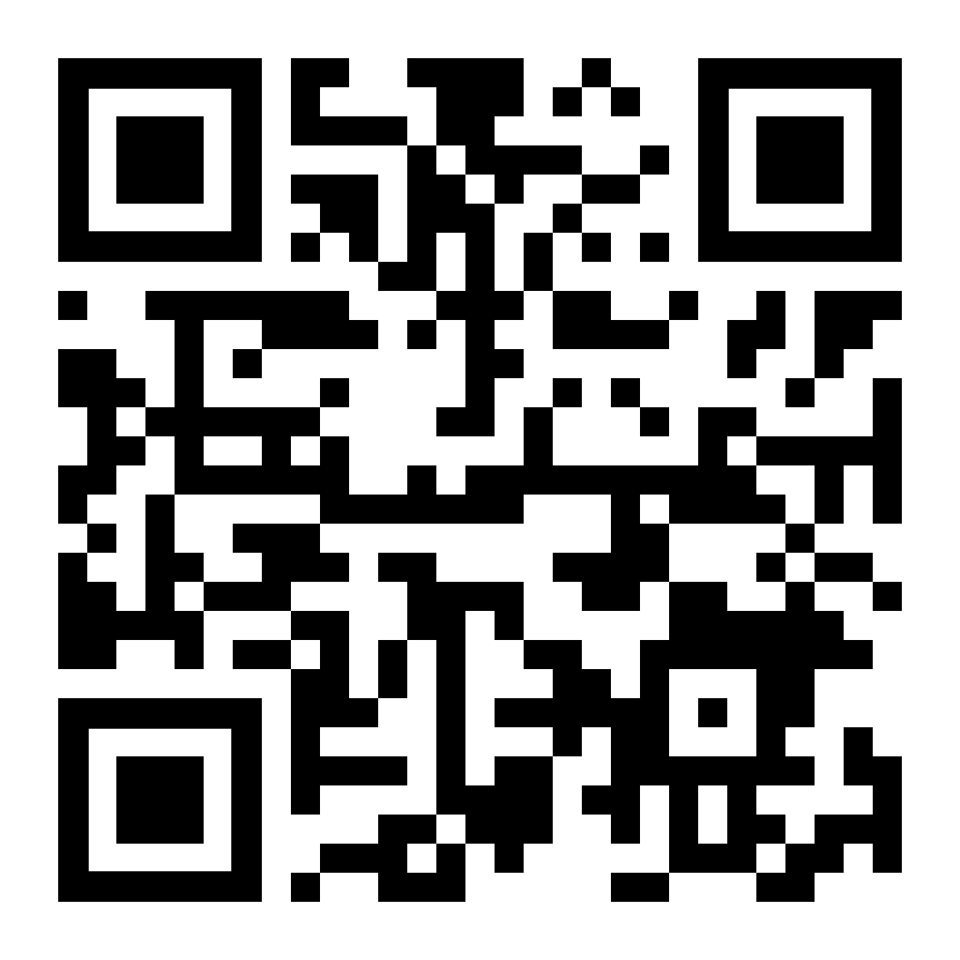
ВНДР
БІБЛІОТЕКА
http://aspirantura.knlu.edu.ua/
https://www.facebook.com/scieneKNLU
https://www.instagram.com/dep.science_knlu?igsh=Yzg4djFwcGVjb2Nx
https://library.knlu.edu.ua/

Slide 3

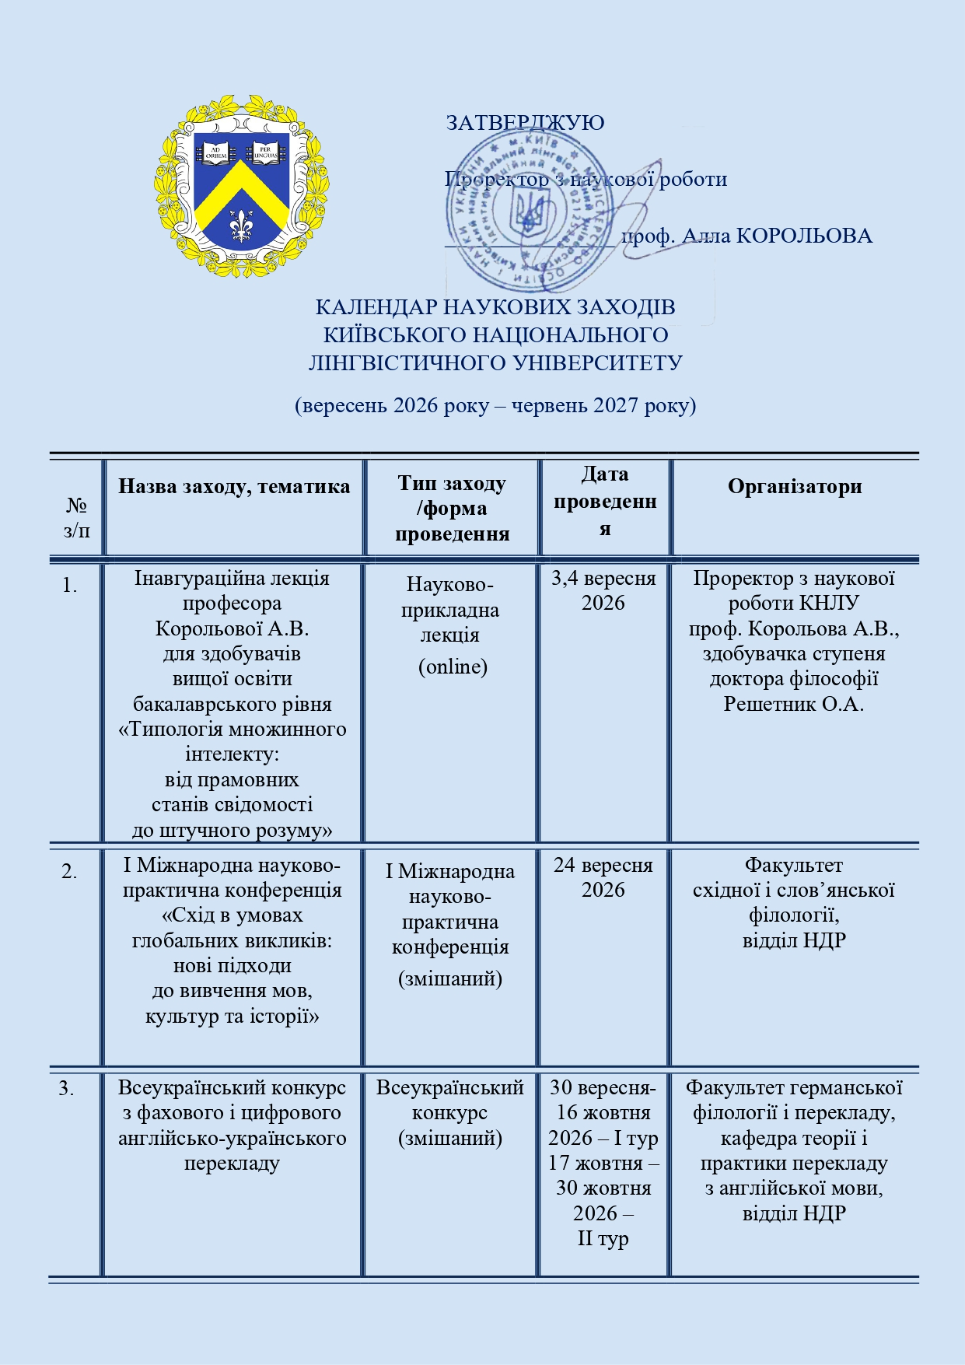
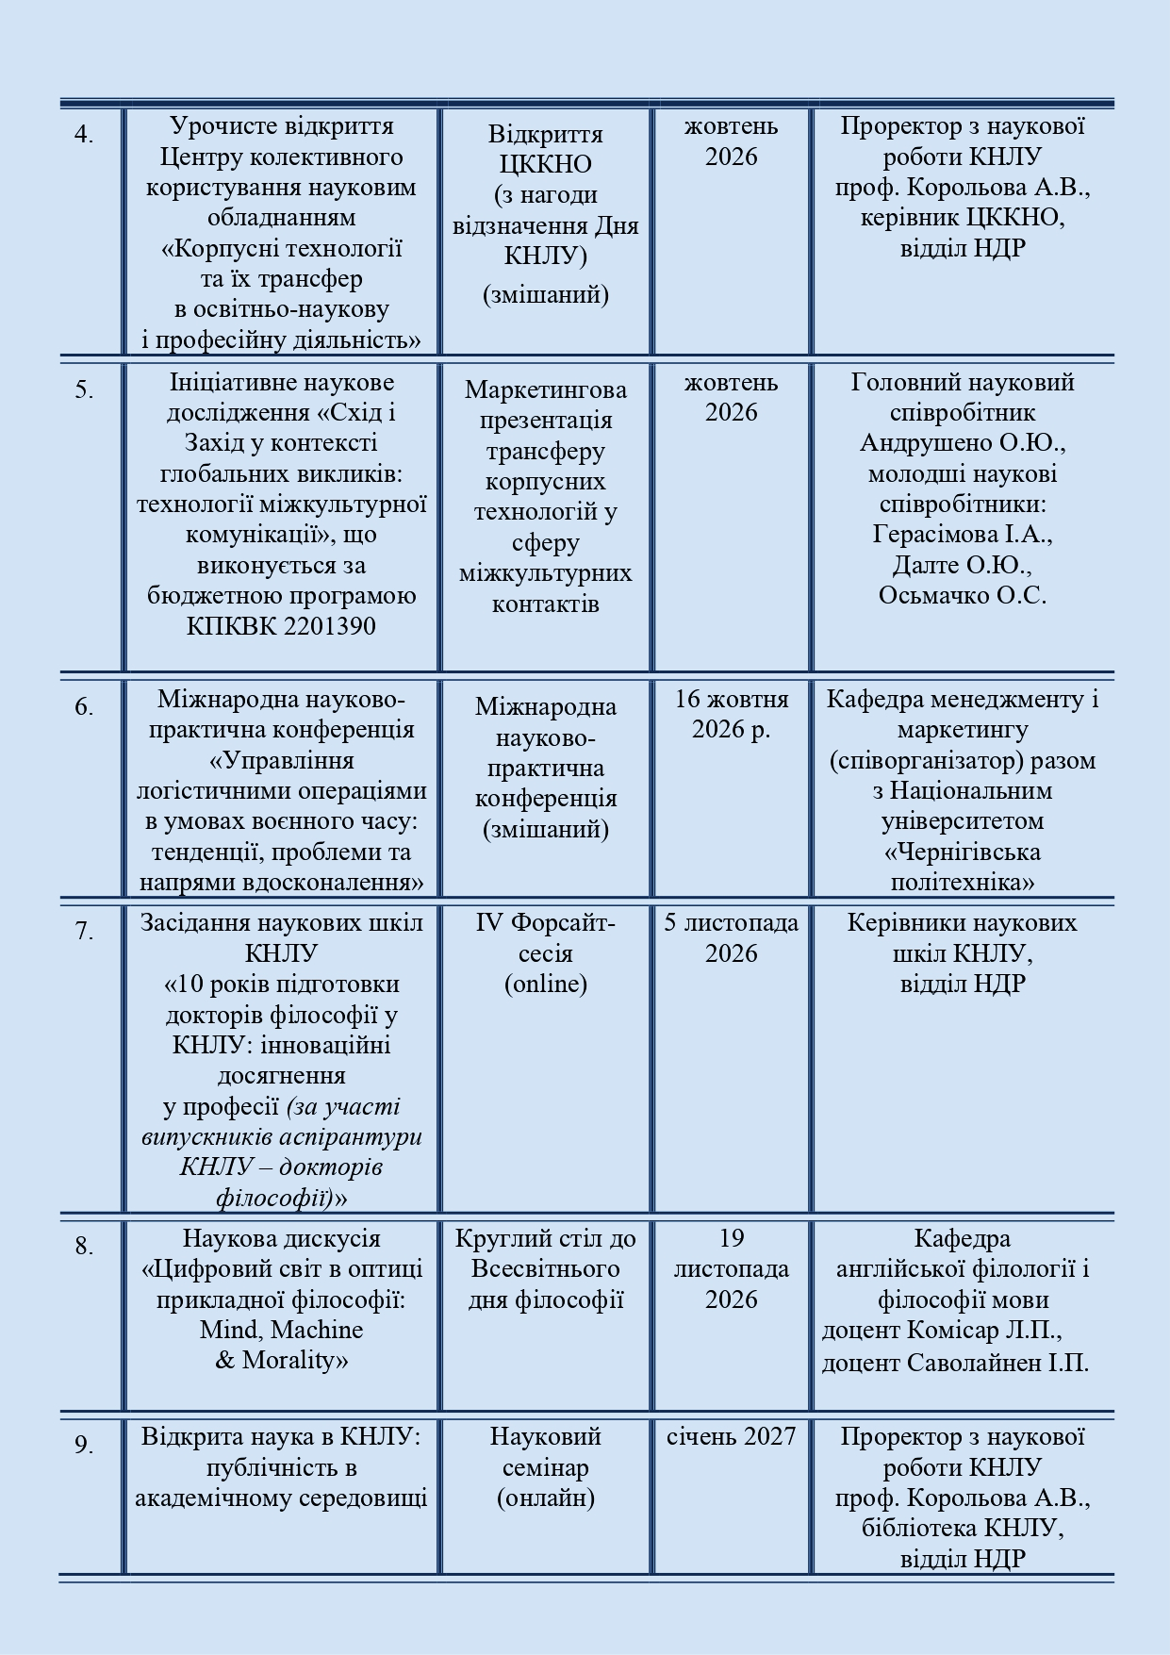
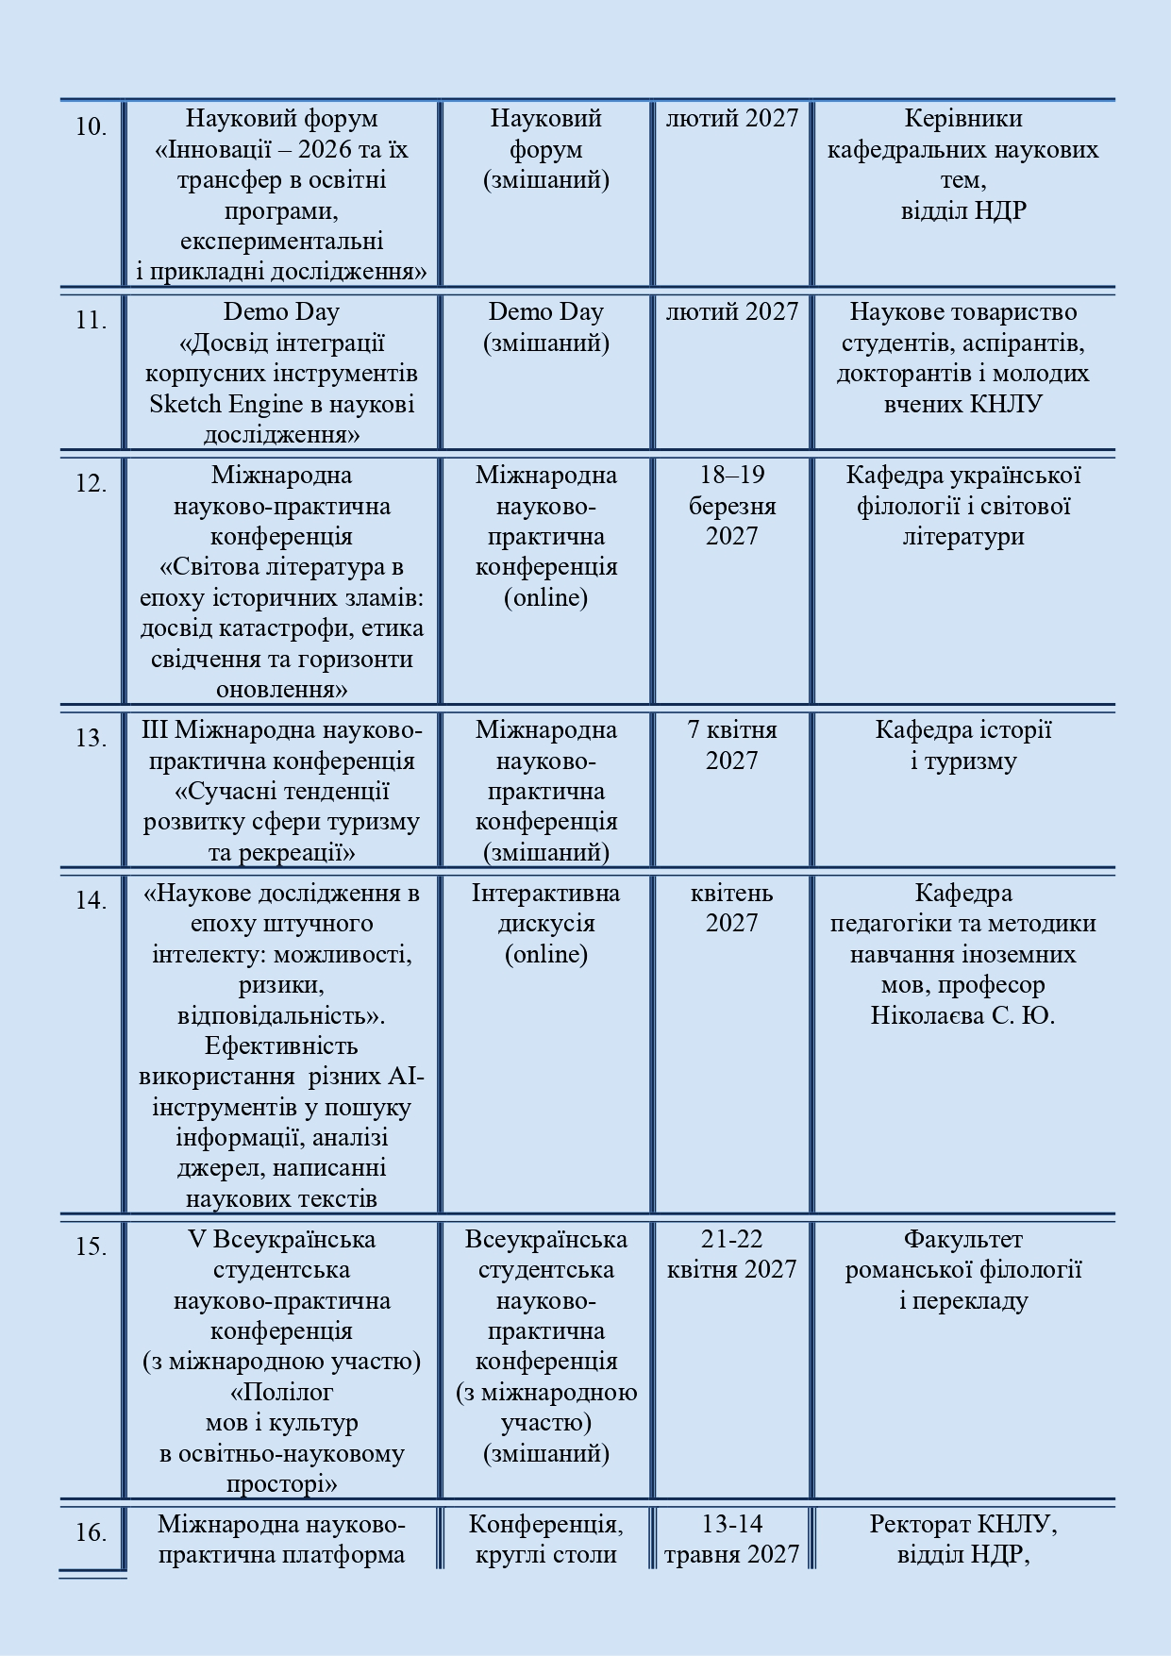
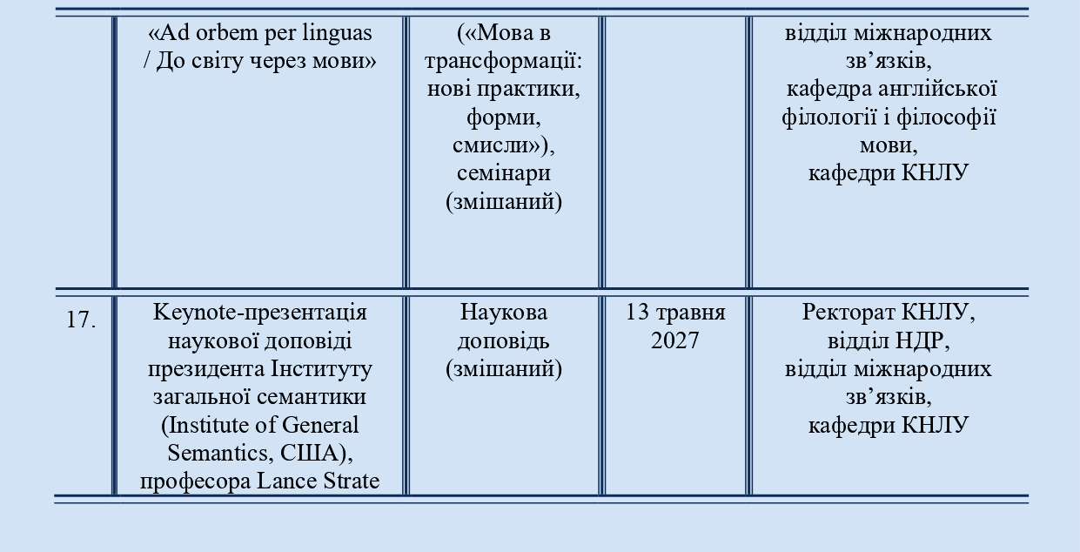
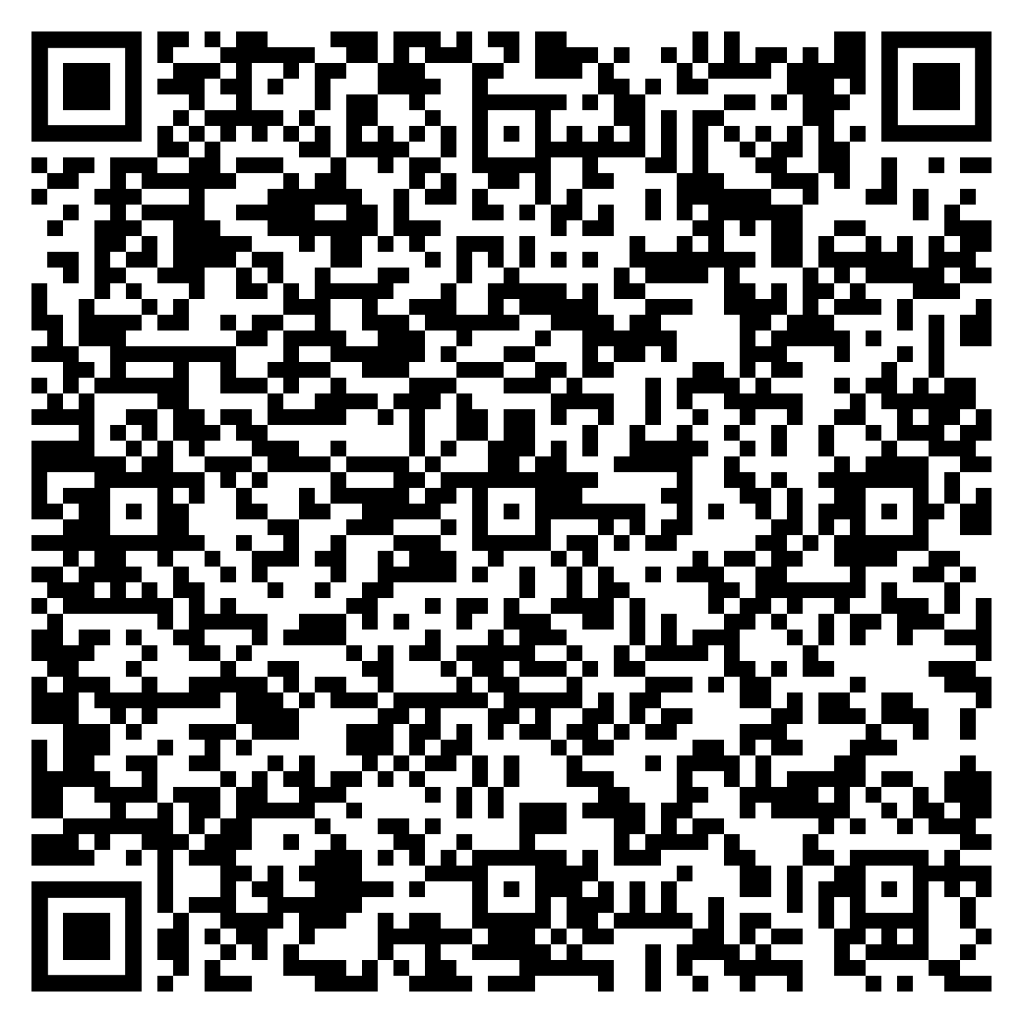
Календар наукових заходів КНЛУ – Аспірантура і Докторантура

Slide 4
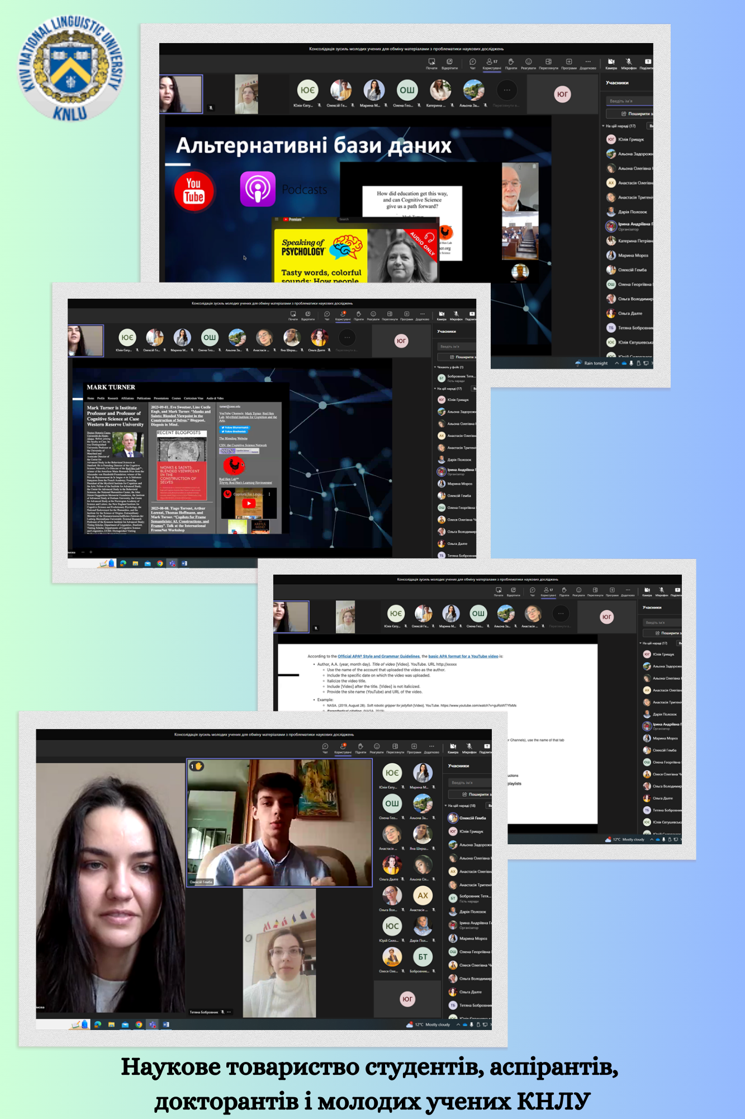
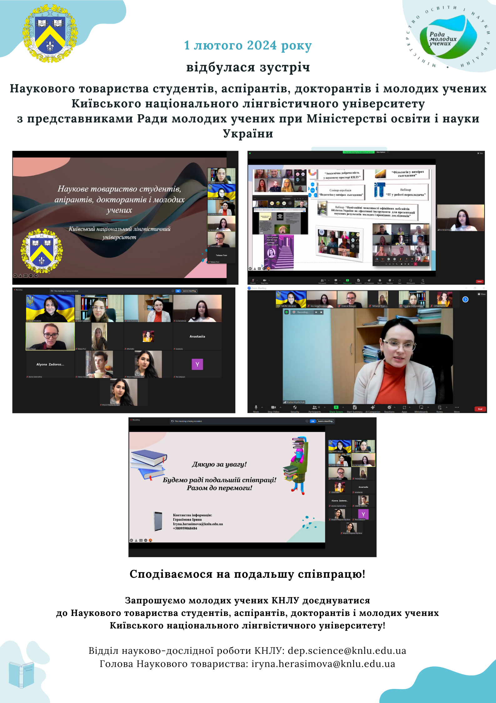
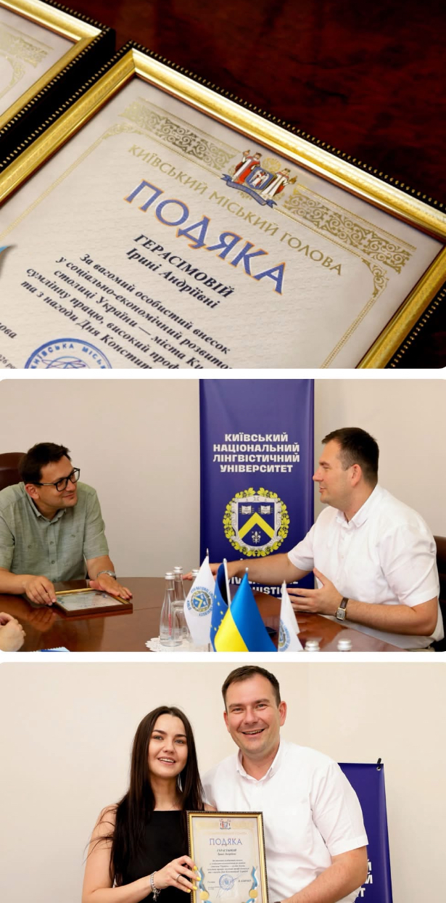
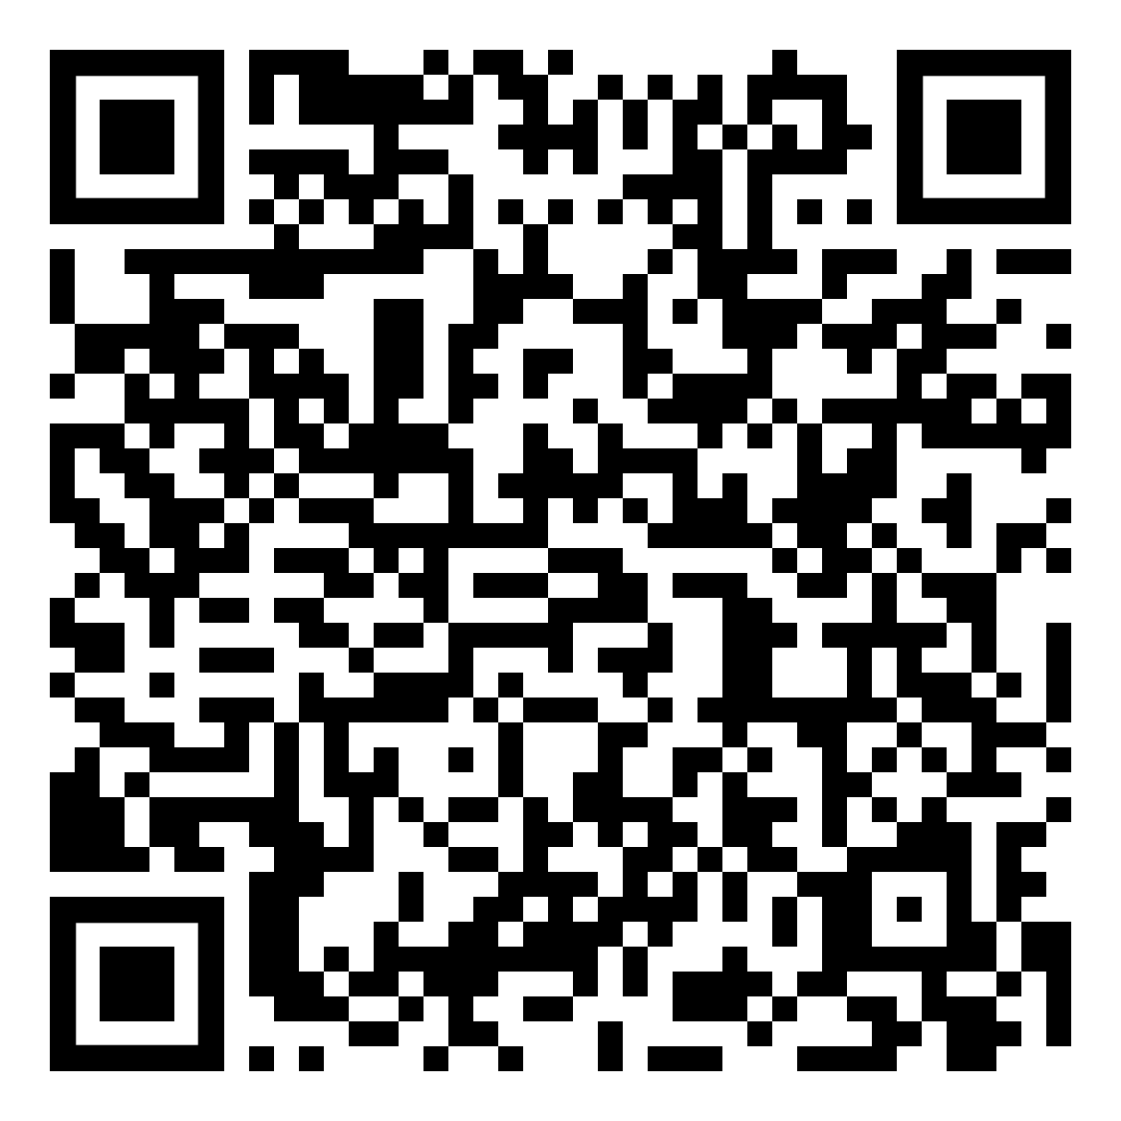
НТСАДіМУ
Наукове товариство студентів, аспірантів, докторантів і молодих учених КНЛУ
Голова Наукового товариства: Ірина ГЕРАСІМОВА
iryna.herasimova@knlu.edu.ua

Slide 5
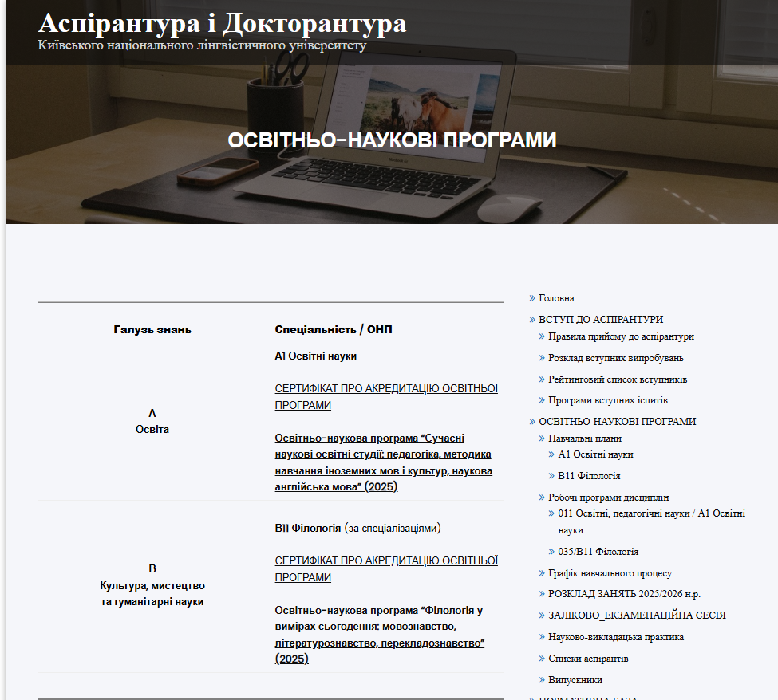
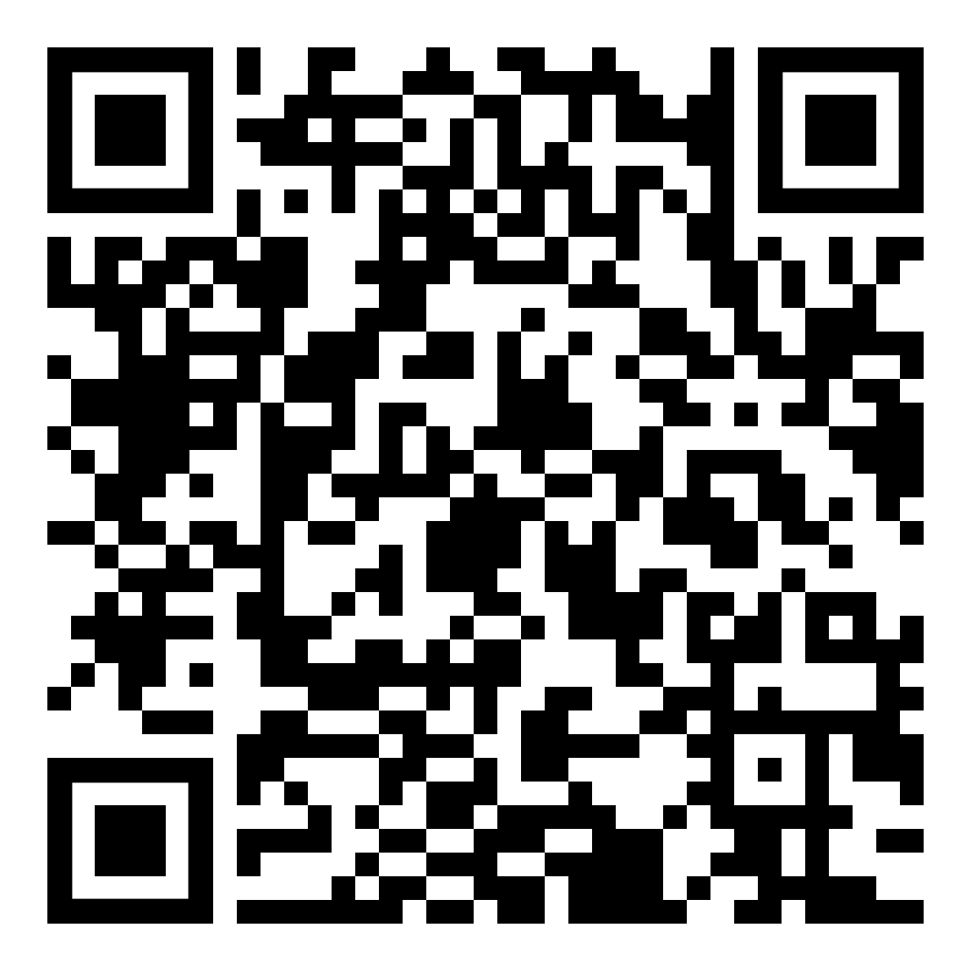
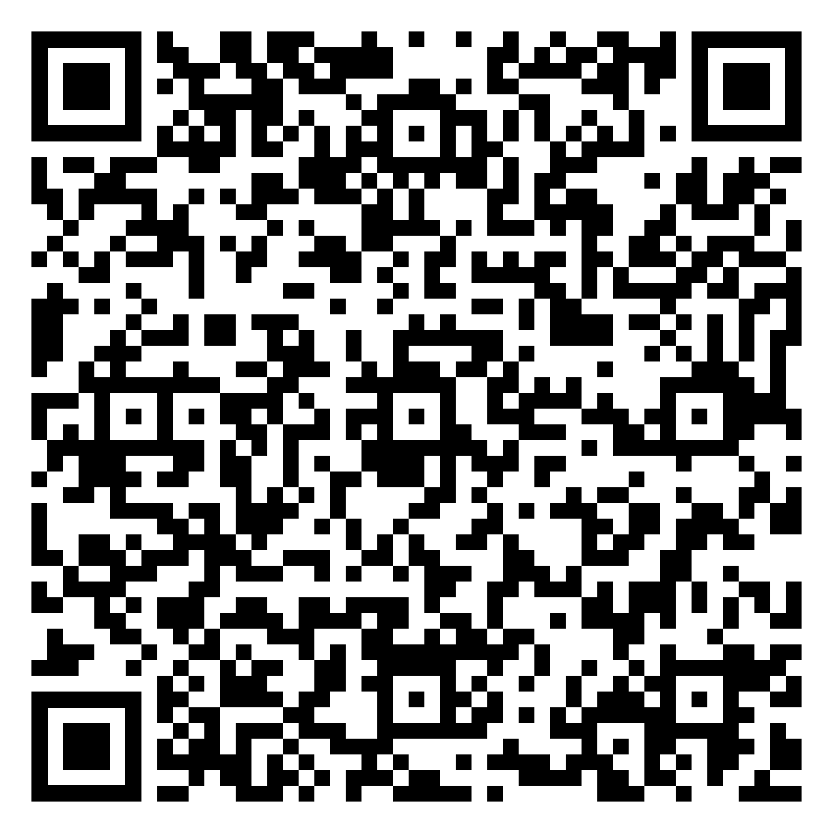
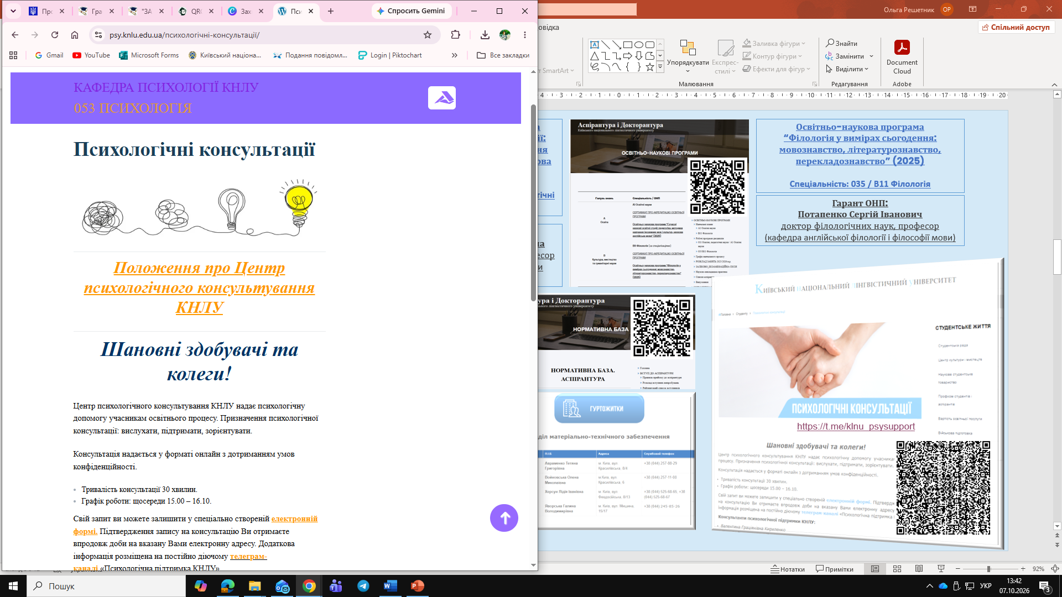
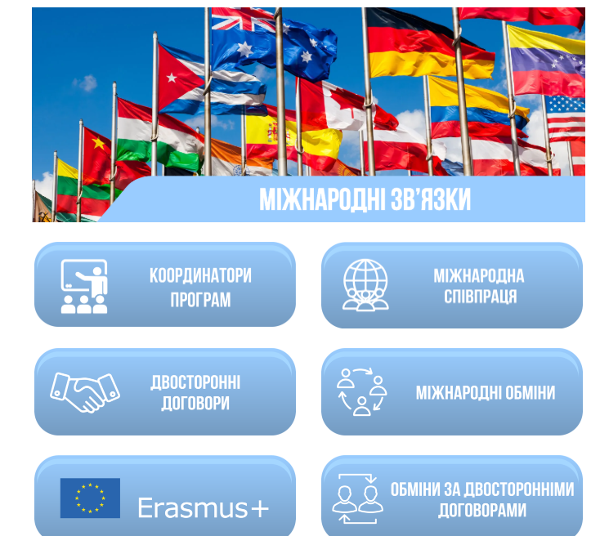
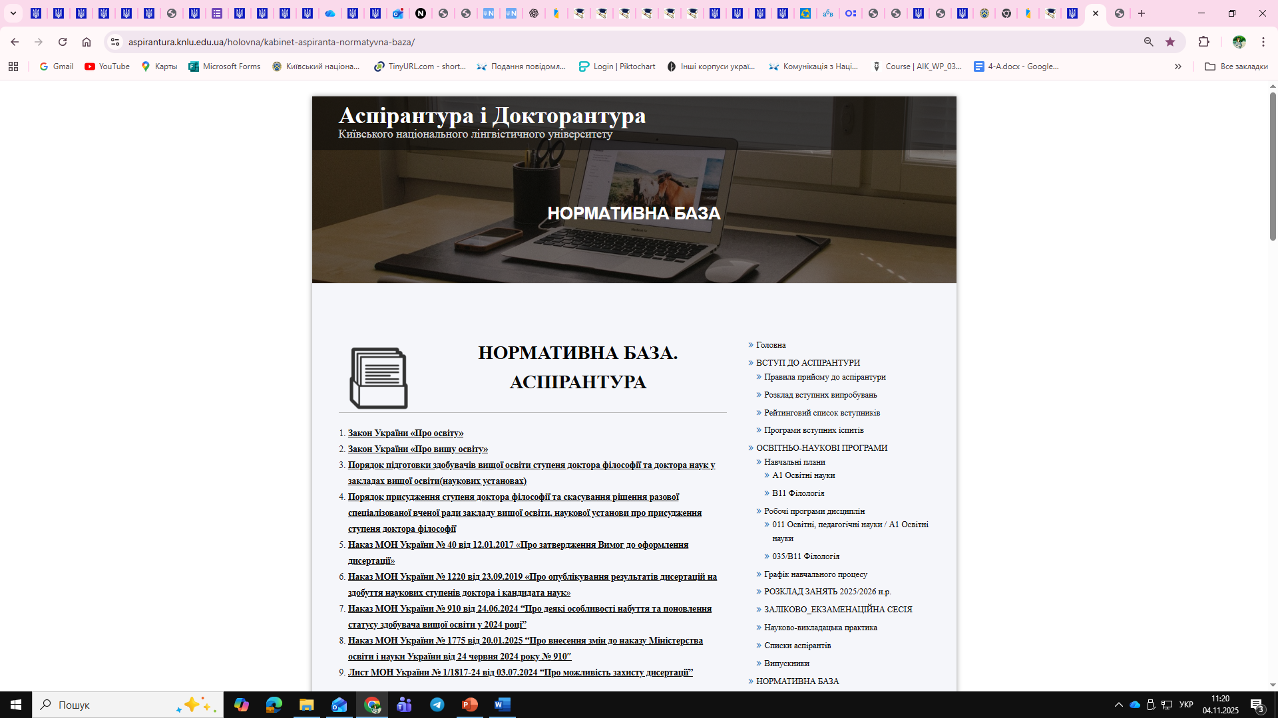
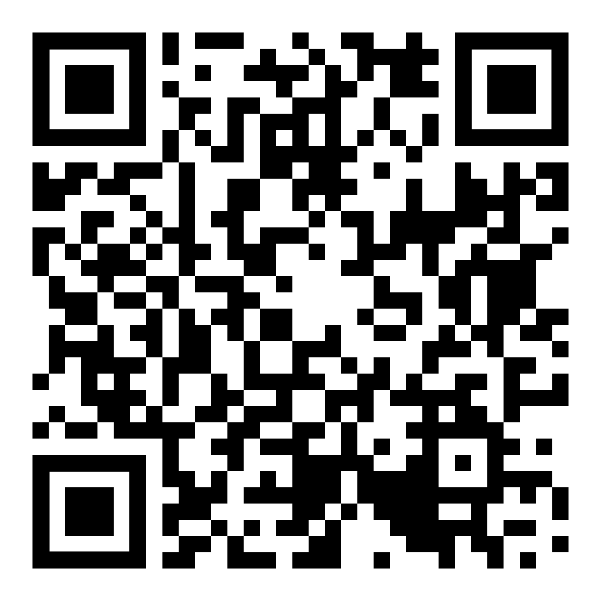
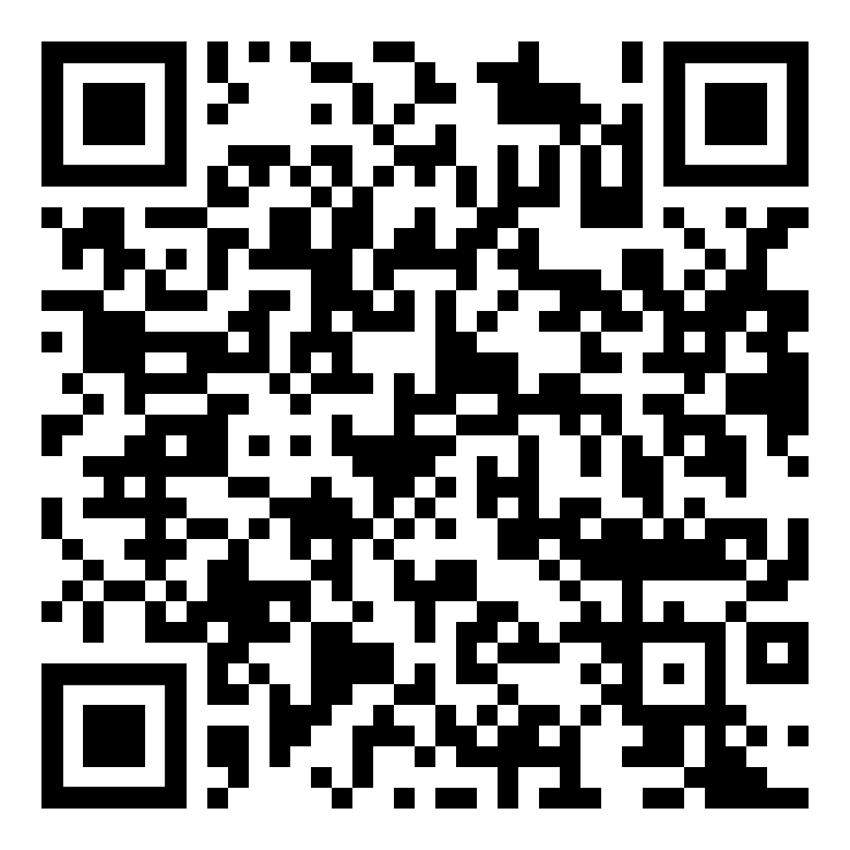

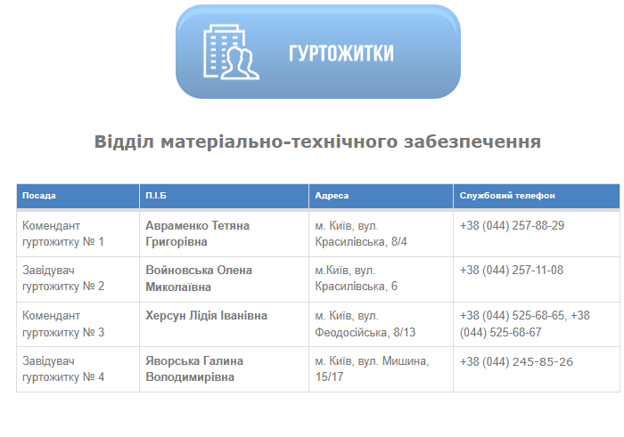
Освітньо-наукова програма
“Сучасні наукові освітні студії: педагогіка, методика навчання іноземних мов і культур, наукова англійська мова”
Спеціальність: 011 Освітні, педагогічні наук / А1 Освітні науки
Освітньо-наукова програма
“Філологія у вимірах сьогодення: мовознавство, літературознавство, перекладознавство”
Спеціальність: 035 / В11 Філологія
Нормативна база
психологічна
підтримка
та інша
інфраструктура
Гарант ОНП:
Потапенко Сергій Іванович
доктор філологічних наук, професор
(кафедра англійської філології і філософії мови)
serhiy.potapenko@knlu.edu.ua
Гарант ОНП:
Черниш Валентина Василівна
доктор педагогічних наук, професор
(кафедра педагогіки
та методики навчання іноземних мов)
valentyna.chernysh@knlu.edu.ua

Slide 6

АСПІРАНТИ 1 РОКУ ЗДОБУТТЯ ОСВІТИ

Slide 7

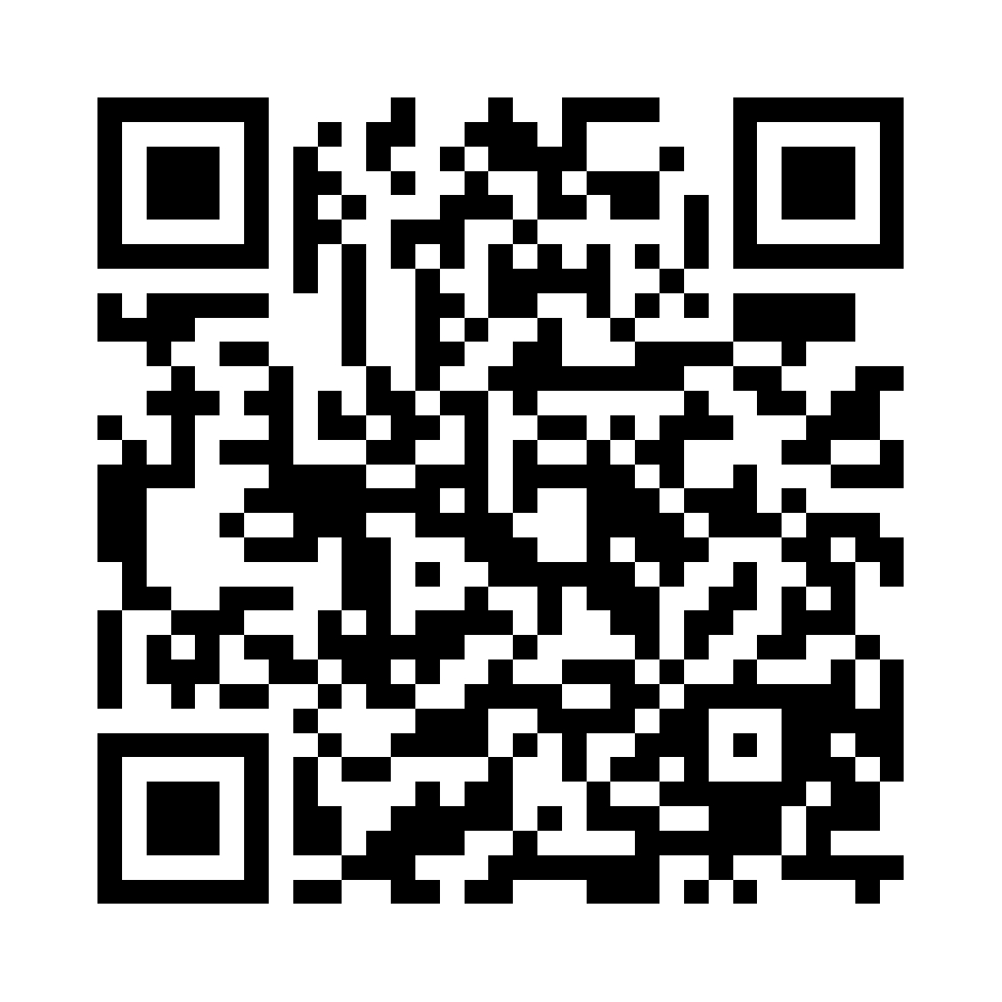
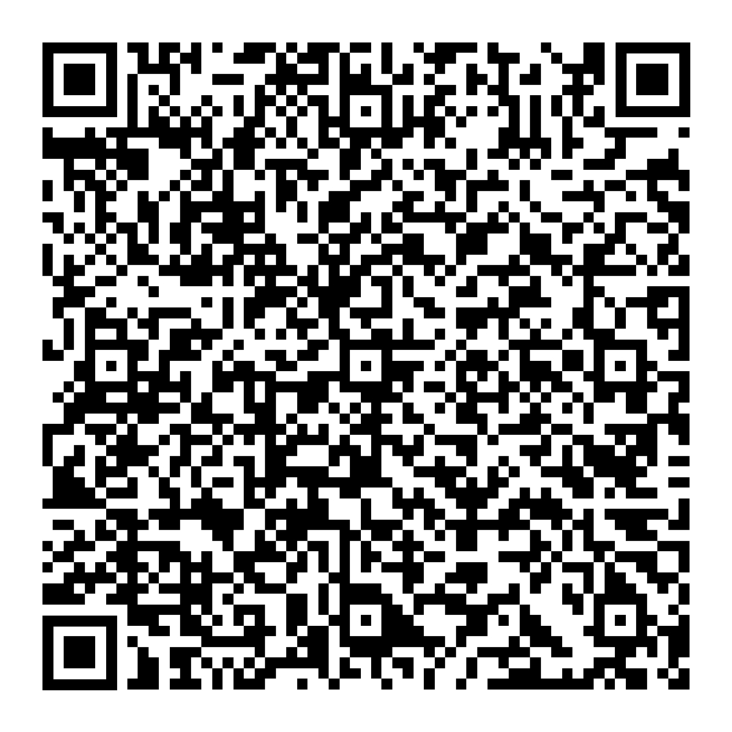
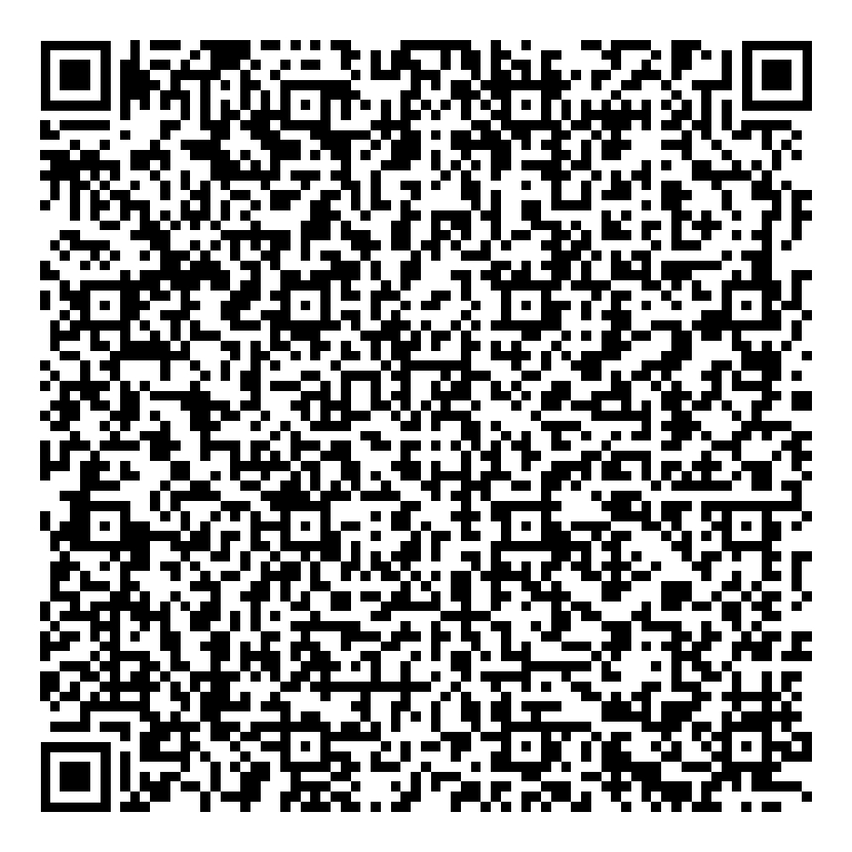
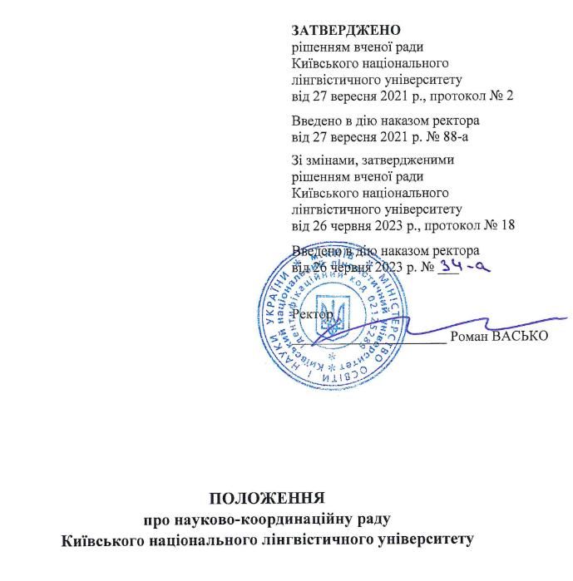
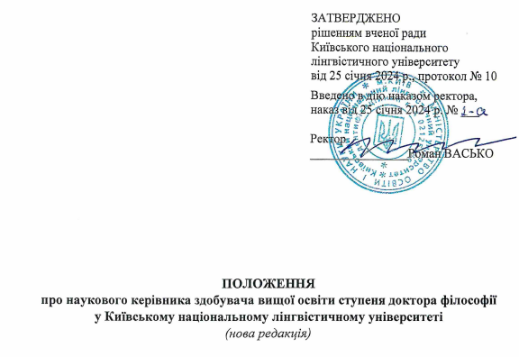
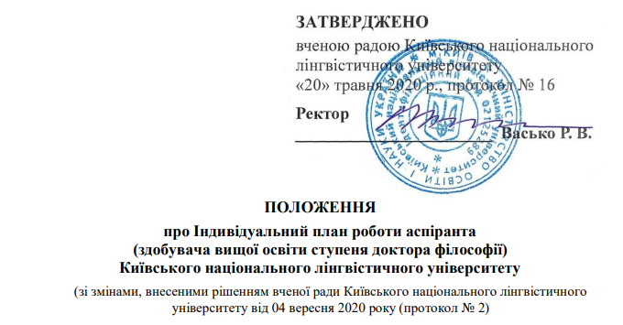
ФОРМУВАННЯ НАУКОВОЇ ОСНОВИ: призначення наукових керівників, затвердження індивідуальних планів роботи аспірантів та обґрунтування тем дисертацій
до 16 жовтня
до 06 листопада
призначення аспірантам І року наукових керівників з числа наукових або науково-педагогічних працівників КНЛУ, які мають науковий ступінь
та відповідну наукову кваліфікацію
(до 20 жовтня 2026 – надати витяг із засідання кафедри до відділу НДР)
погодження з науковим керівником; обговорення і затвердження на засіданнях кафедр тем дисертацій для аспірантів І року здобуття освіти
(документи: обґрунтування теми дисертації, список публікацій (за наявності),
витяг з протоколу засідання кафедри про затвердження теми)
до 19 листопада
09 листопада
наукова експертиза тем дисертацій на засіданні Науково-координаційної ради КНЛУ
погодження з науковим керівником; обговорення і затвердження на засіданнях кафедр Індивідуального плану роботи аспіранта
(індивідуального навчального плану та індивідуального плану наукової роботи)
для аспірантів І року здобуття освіти
23 листопада
затвердження вченою радою КНЛУ Індивідуальних планів роботи аспірантів і тем дисертацій аспірантів І року здобуття освіти
Положення про науково- координаційну раду КНЛУ
Положення про наукового керівника здобувача вищої освіти ступеня доктора філософії у КНЛУ
Положення про Індивідуальний план роботи аспіранта КНЛУ

Slide 8
АСПІРАНТИ 1, 2 РОКІВ ЗДОБУТТЯ ОСВІТИ

Slide 9

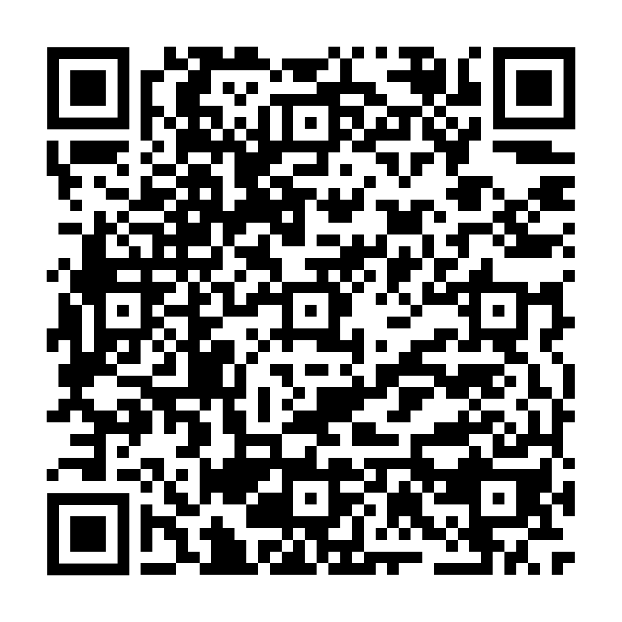
ГРАФІК ОСВІТНЬОГО ПРОЦЕСУ
І СЕМЕСТР (І та ІІ рік здобуття освіти)
І рік, денна форма
І рік, заочна форма
01 жовтня – 18 грудня 2026
Навчальні заняття
05 – 09 жовтня 2026
Настановна сесія
07 - 18 грудня 2026
Заліки*
30 листопада - 11 грудня 2026
Заліково-
екзаменаційна сесія*
21 грудня - 01 січня 2026
Іспити*
11– 29 січня 2027
Зимові канікули
ІІ рік, денна форма
ІІ рік, заочна форма
01 жовтня –
04 грудня 2026
Навчальні заняття
01 – 07 жовтня 2026
Настановна сесія
23 листопада –
04 грудня 2026
Залікова сесія*
16 - 20
листопада 2026
Залікова сесія*
Графіки
освітнього
процесу
*з можливістю повторного складання для покращення оцінки

Slide 10
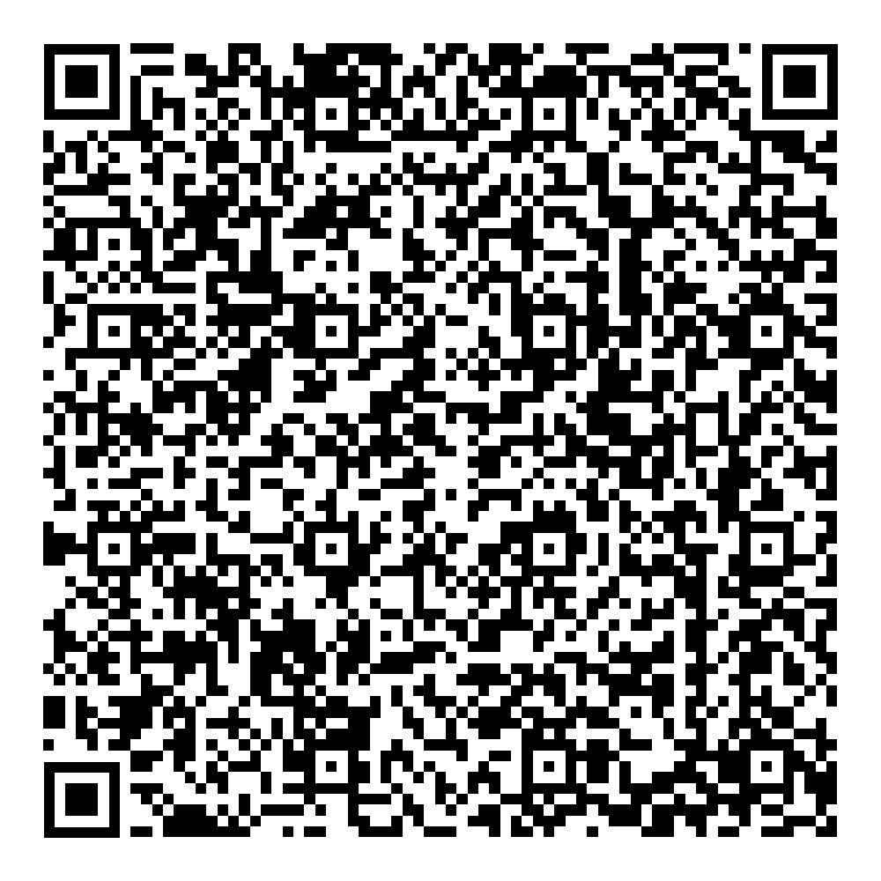
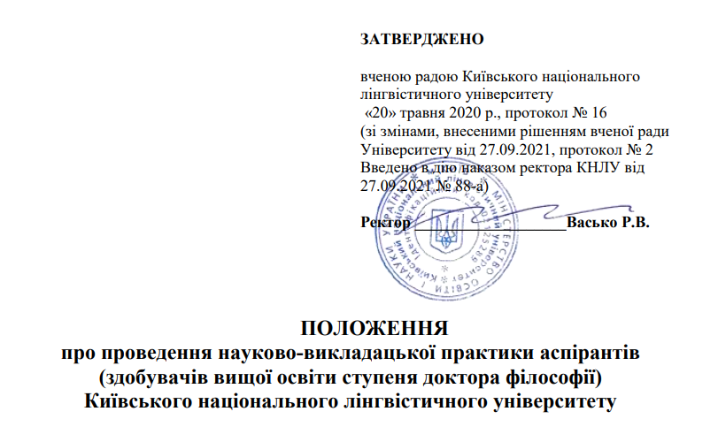
ГРАФІК ОСВІТНЬОГО ПРОЦЕСУ
ІІ СЕМЕСТР (І та ІІ рік здобуття освіти)
І рік, денна форма
І рік, заочна форма
01 березня – 11 червня 2027
Навчальні заняття
Заліково-
екзаменаційна сесія*
07 – 18 червня 2027
31 травня - 11 червня 2027
Заліки*
14 - 25 червня 2027
Іспити*
28 червня –
27 серпня
2027
*з можливістю повторного складання для покращення оцінки
Літні канікули
ІІ рік, денна, заочна форми
ІІ рік, денна, заочна форми
01-26 березня 2027
01-10 квітня 2027
Науково-викладацька практика
Диференційований залік
з науково-викладацької практики
Положення про проведення науково-викладацької практики аспірантів КНЛУ

Slide 11
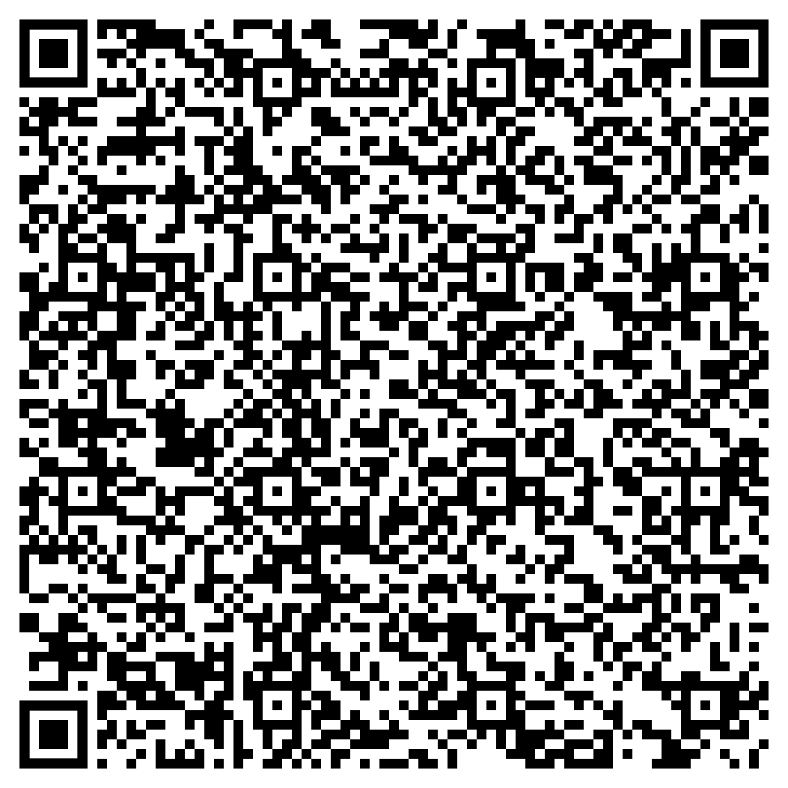
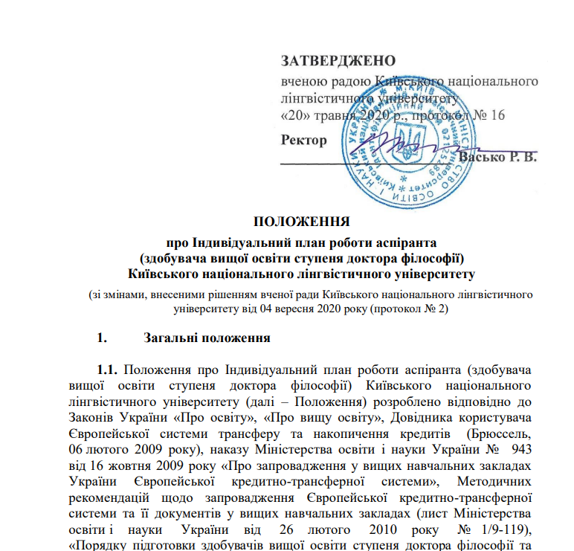

Звітування аспірантів про виконання
Індивідуального плану роботи аспіранта
Мета звітування: оцінка виконання Індивідуального плану роботи аспіранта.
Формат: звітування відбувається на засіданнях кафедр
(за графіками засідань кафедр), відповідальних за підготовку здобувачів.
Проміжний звіт
01 лютого – 26 лютого 2027 р.
звітування аспірантів усіх років здобуття освіти про хід виконання індивідуального плану роботи аспіранта (Індивідуального навчального плану та Індивідуального плану наукової роботи)
Річний звіт
14 червня – 30 червня 2027 р.
Звітування аспірантів усіх років здобуття освіти про виконання індивідуального плану роботи аспіранта (Індивідуального навчального плану та Індивідуального плану наукової роботи)

Slide 12
Дякуємо за увагу!

